Slide 1
Chapitre 17
Le sang
Anatomie et physiologie humaines (5ème Édition)
Marieb & Hoehn
ANP1505B
Lectures 1 & 2
Le sang
Notes:
See Videos:
https://www.youtube.com/watch?v=JTJoxGO0cKA
https://www.youtube.com/watch?v=Luuf5bvkC7c#t=5.0256467f5bvkC7c#t=5.0256467

Slide 2
Objectifs
Décrire la composition du sang (p. 732)
Erythrocytes: décrire leur structure, leur fonction et leur cycle de vie (pp. 734)
Hémostase: énumérer les principales étapes et justifier le rôle des plaquettes dans ce processus (pp. 749)
Décrire brièvement les processus de rétraction du caillot et de fibrinolyse (pp.752)
Différencier les différents groupes sanguins et expliquer la base des réactions transfusionnelles (p. 755)

Slide 3
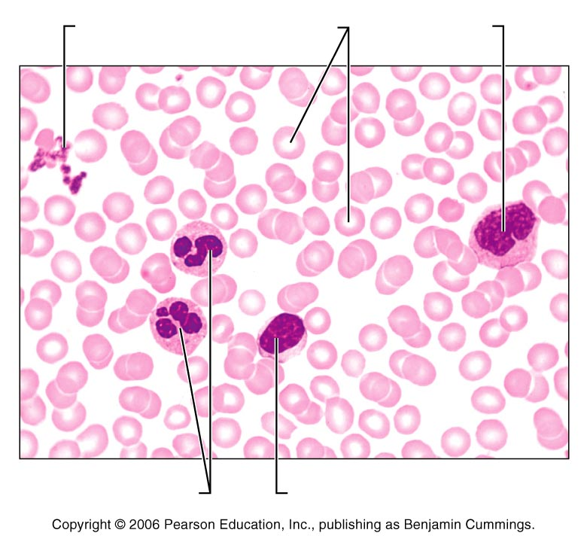
2. LE SANG (Chapitre 17)
2.1 Décrire la composition du sang
1. CARACTÉRISTIQUES ET TYPES D’ÉLÉMENTS FIGURÉS
Seul tissu liquide du corps; couleur écarlate (riche en O₂) à rouge sombre (pauvre en O₂).
Plus dense et visqueux que l’eau.
pH = 7.35-7.45
Température ≈ 38°C
Constitue environ 8% du poids corporel (adultes: 4-5 L chez la femme; 5-6 L chez l’homme).
Composé d’éléments figurés (cellules sanguines) en suspension dans le plasma.
Éléments figurés:
Érythrocytes (globules rouges)
Leucocytes (globules blancs)
Plaquettes
Plaquettes
Érythrocytes
Monocyte
Granulocytes neutrophiles
Lymphocyte
Fig. 17.2

Slide 4
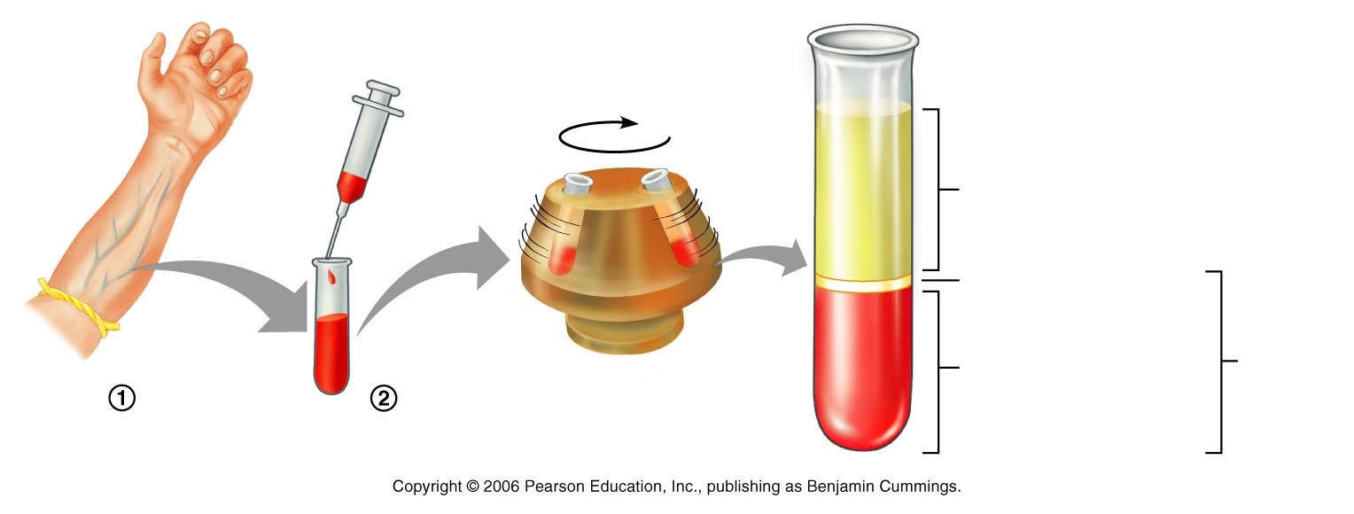
Par centrifugation du sang, on obtient 3 couches:
Fig. 17.1
Plasma (55%)
Couche leucocytaire leucocytes+ plaquettes
(< 1%)
Éléments
figurés
Érythrocytes (45%)
Hématocrite: % en volume occupé par les érythrocytes = (volume des GR) / (volume total) x 100
2. FONCTIONS DU SANG
Distribution (transport): ex.: gaz respiratoires, nutriments, déchets métaboliques, hormones
Régulation
Température corporelle (distribution, conservation et dissipation de la chaleur)
pH (tampons du plasma: protéines, bicarbonate, phosphate)
Maintien du volume liquidien
Protection
Prévention de l’hémorragie (hémostase)
Prévention des infections (par les leucocytes, anticorps, protéines du complément)

Slide 5
3. LE PLASMA SANGUIN
Liquide visqueux de couleur jaunâtre; 90% eau, et > 100 solutés différents:
Protéines: produites pour la plupart par le foie (à l’exception des globulines gamma)
Albumine: environ 60% de toutes les protéines.
Transporteur non spécifique de différentes substances: ions, lipides, folate, bilirubine, …
Tampon de pH important
Important contributeur de la pression osmotique
Globulines:
Alpha et bêta: principalement des protéines qui servent au transport spécifique de diverses substances (ex.: Fe²⁺ , vitamine B₁₂, lipoprotéines, …)
Gamma: anticorps produits par les plasmocytes.
Facteurs de coagulation: 4 % des protéines plasmatiques; incluent fibrinogène, prothrombine, etc…
Autres: ex.: hormones, enzymes
Électrolytes:
Cations: Na⁺ (le plus abondant), K⁺, Ca²⁺, Mg²⁺, …
Anions: Cl⁻ (le plus abondant), HCO₃⁻, H₂PO₄⁻, SO₄²⁻, …
Nutriments: Glucose, acides aminés, lipides, vitamines
Sous-produits du métabolisme cellulaire: ex.: urée, créatinine, acide lactique, …
Gaz respiratoires: O₂ et CO₂

Slide 6
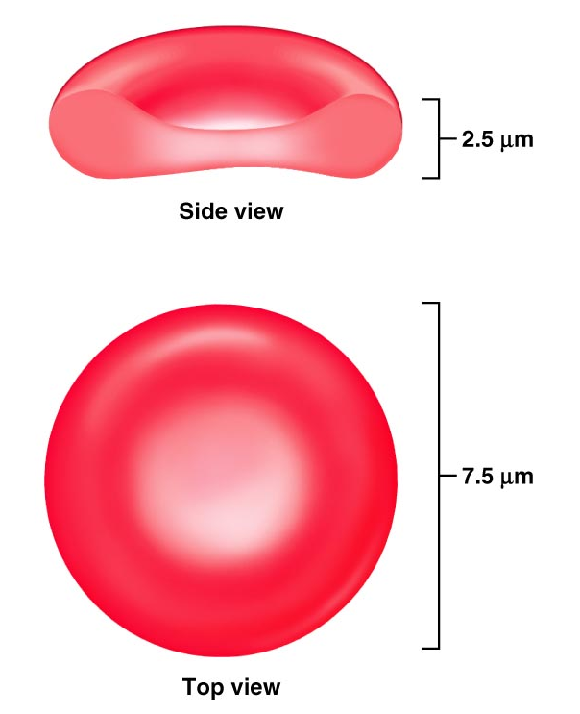
2.2 Érythrocytes: décrire leur structure, fonction et cycle de vie
1. STRUCTURE ET FONCTION DES ÉRYTHROCYTES
Structure:
Disques biconcaves (7-8 μm de diamètre)
→ grand rapport surface / volume.
Très flexibles
→ peuvent se déformer et s’étirer dans les petits capillaires sanguins dont le diamètre est < 8 μm.
Anucléés
→ ne peuvent pas se reproduire, ni synthétiser des protéines.
Sans mitochondries
→ génèrent l’ATP de façon anaérobique
Essentiellement des “sacs” d’hémoglobine (plus de 97% de leur poids sec est de l’hémoglobine)
Fonction:
Transportent l’O₂ des poumons aux tissus; transportent le CO₂ des tissus aux poumons.
Coupe transversale
Face supérieure
Fig. 17.3
Notes:
Structure de l’érythrocyte • Disque biconcave, anucléé, essentiellement aucun organites • Rempli d'hémoglobine (Hb) pour le transport du gaz (> 97% d'hémoglobine, sans compter l'eau) • Contient la spectrine , une protéine membranaire, et d'autres protéines • La spectrine procure la flexibilité pour le changement de forme selon les besoins • L’érythrocyte contient aussi les principaux facteurs contribuant à la viscosité du sang
• Les caractéristiques structurelles contribuent au transport de gaz • La surface de forme biconcave est énorme par rapport au volume • Pas de mitochondries, la production d'ATP est anaérobique; aucun O₂ n’est utilisé dans la production d'ATP • Un superbe exemple de la complémentarité de la structure et de la fonction! Il transporte O₂, mais n’en utilise pas.
Fonction érythrocytaire • les globules rouges sont dédiés au transport de gaz respiratoire • L'hémoglobine se lie de manière réversible avec l'oxygène (dia pos suivante)

Slide 7
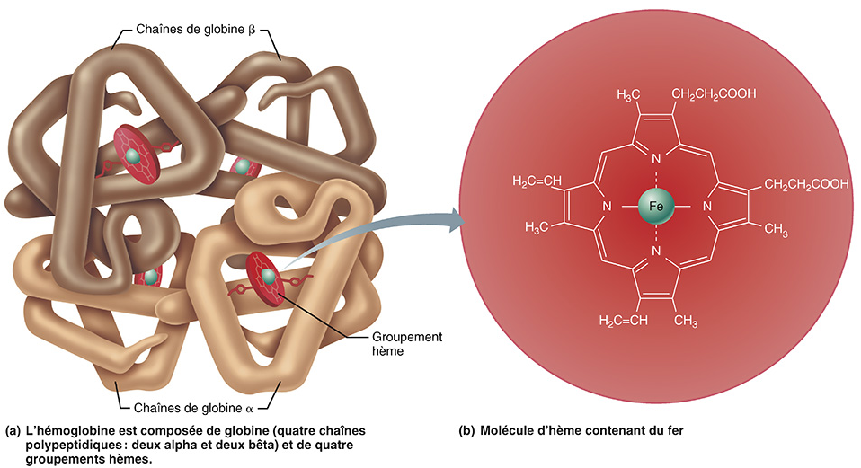
2. STRUCTURE DE L’HÉMOGLOBINE:
Constituées de la protéine globine liée à 4 groupements hèmes.
Globine: Constituée de 4 chaînes polypeptidiques: 2 alpha (α) et 2 bêta (β).
Chacune des chaînes est liée à un groupement hème.
Hème: Structure en anneau avec un ion Fe²⁺ en son centre.
Chaque Fe²⁺ peut se lier réversiblement à une molécule d’O₂ → 4 O₂ par hémoglobine.
Les molécules de CO₂ peuvent aussi se lier réversiblement à l’hémoglobine, mais ils se lient aux acides aminés de la globine plutôt qu’aux hèmes.
Oxyhémoglobine
(Hb-4O₂):
Hémoglobine liée à l’O₂
Désoxyhémoglobine
(Hb):
Hémoglobine sans O₂
Carbhémoglobine
(Hb-CO₂):
Hémoglobine liée au CO₂
Fig. 17.4
Notes:
L'hémoglobine (Hb) • O₂ est chargé dans les poumons • Cela donne l’oxyhémoglobine (rouge vif) • O₂ est déchargé dans les tissus • Cela donne le déoxyhémoglobine ou l'hémoglobine réduite (rouge sombre) • Charge de CO₂ dans les tissus • Cela produit le carbhémoglobine (20% de CO₂ transporté dans le sang se lie à l’hémoglobine)

Slide 8
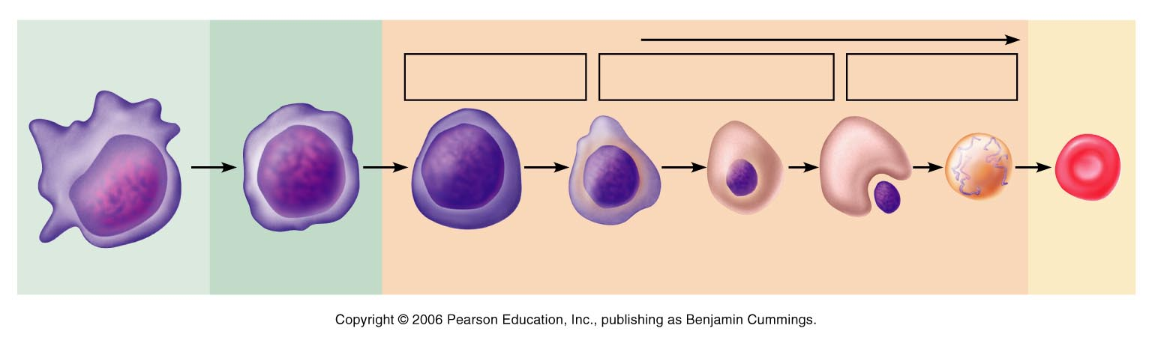
3. PRODUCTION DES ÉLÉMENTS FIGURÉS
Hématopoïèse: production des cellules sanguines; dans la moelle osseuse rouge des os
Hémocytoblaste: cellule souche de tous les éléments figurés (G.R., G.B., plaquettes)
Érythropoïèse: production des globules rouges
Étapes de l’érythropoïèse:
Hémocytoblaste → cellule souche myéloïde → proérythroblaste → érythroblaste
Érythroblaste → réticulocyte.
Cette étape consiste en trois phases principales, avec des cellules distinctes:
Cellule souche
Précurseur des érythrocytes
Différenciation cellulaire
Phase 1
Synthèse des ribosomes
Phase 2
Accumulation d’hémoglobine
Phase 3
Éjection du noyau
Hémocytoblaste
Proérythtroblaste
Érythtroblastes
Réticulocyte
Érythro-cyte
Réticulocytes: jeunes érythrocytes qui entrent dans la circulation sanguine; cellules anucléées qui contiennent encore certains organites (ribosomes, RE rugueux).
Atteignent leur pleine maturité (i.e. deviennent des érythrocytes) après 1 à 2 jours.
Durée de l’érythropoïèse (du proérythroblaste au réticulocyte): 5 à 7 jours
Vitesse de la production d’érythrocytes: environ 200x10⁹ par jour; = 2,5 millions par seconde!
Figure 17.5
Notes:
Hématopoïèse • Hématopoïèse: formation des globules du sang (se produit dans la moelle osseuse rouge)
• Hémocytoblaste: cellule souche, précurseur commun des éléments figurés du sang
Érythropoïèse (5 à 7 jours) • Érythropoïèse: la production de globules rouges • Un hémocytoblaste est transformé en un proérythroblaste • Le proérythroblaste se développe en érythroblaste, lequel perd son noyau au cours de sa différentiation en réticulocyte
• Phases de développement de l’érythroblaste: 1. La synthèse de ribosomes 2. L’accumulation de l'hémoglobine 3. L’éjection du noyau et la formation du réticulocyte • Le réticulocyte devient alors un érythrocyte mature

Slide 9
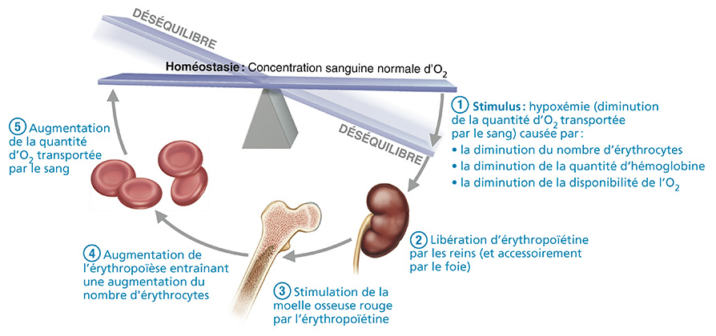
4. RÉGULATION DE L’ÉRYTHROPOÏÈSE
Le nombre de G.R. dans le sang demeure remarquablement constant → équilibre entre leur production et leur destruction.
Si quantité insuffisante de G.R.: hypoxémie (manque d’O₂);
Si trop de G.R: le sang devient très visqueux → mauvaise circulation.
Le contrôle de l’érythropoïèse se fait par l’entremise d’une hormone: l’érythropoïétine (EPO).
→ Hypoxémie → reins → EPO → ↑ érythropoïèse dans la moelle osseuse rouge
→ ↑ hématocrite.
Fig. 17.6
Notes:
Régulation de l'érythropoïèse • Trop peu de globules rouges conduit à une hypoxie tissulaire • Trop de globules rouges augmente la viscosité du sang • L'équilibre entre la production et la destruction des globules rouges (G.R.) dépend: - Des contrôles hormonaux (érythropoïétine) - D’un approvisionnement adéquat en fer, acides aminés et vitamine B₁₂

Slide 10
Érythropoïétine (EPO):
Glycoprotéine produite principalement (>90%) par les reins (le reste par le foie)
Stimulus de la production de l’EPO: hypoxémie.
Exemples:
Diminution du taux de G.R. (ex.: suite à une hémorragie)
Diminution de l’accès à de l’O₂ (ex.: en haute altitude, suite à des maladies pulmonaires)
Augmentation de la demande en O₂ par les tissus (ex. exercices aérobies répétés).
Inversement, un excès du taux d’érythrocytes causerait une diminution de la production d’EPO.
Mécanismes d’action de l’EPO:
Se lie à des récepteurs sur les précurseurs des érythrocytes (proérythroblastes, érythroblastes)
Cette interaction EPO-récepteur entraîne une accélération de la différentiation et multiplication des cellules, de la synthèse de l’hémoglobine, de la formation des réticulocytes.
→ L’EPO peut diminuer de moitié la durée de l’érythropoïèse (de 5-7 jours à seulement 3 jours).
Notes:
L'érythropoïétine (EPO) • Stimulation directe de l'érythropoïèse • Sécrétée par les reins en réponse à l'hypoxie
Stimulation de la sécrétion de EPO • Les causes de l'hypoxie • L’hémorragie ou l’augmentation de la destruction des G.R. (réduction du nombre de G.R.) • Insuffisance d’hémoglobine (par exemple, la carence en fer) • La disponibilité réduite de O₂ (par exemple, les hautes altitudes) Les effets de l'EPO: • La maturation plus rapide des cellules de la moelle osseuse • L’augmentation du nombre de réticulocytes dans la circulation dans 1-2 jours • La testostérone améliore également la production d'EPO, ce qui cause la numération plus élevée de G.R. chez les hommes

Slide 11
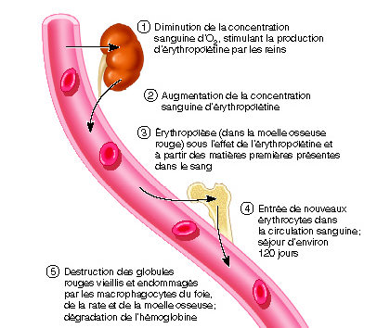
5. CYCLE DE VIE DES ÉRYTHROCYTES
Fig. 17.7
Durée de vie des G.R.: ≈ 120 jours.
Limitée parce que les G.R. ne peuvent pas synthétiser de nouvelles protéines.
Les vieux érythrocytes non fonctionnels sont reconnus et détruits par les macrophagocytes présents dans:
Rate
Foie
Moelle osseuse rouge
Besoins nutritionnels pour l’érythropoïèse:
Les érythrocytes sont parmi les cellules ayant le plus haut taux de production.
Matériaux nécessaires à leur production comprennent:
Acides aminés, lipides, glucides
Fer
Vitamines, en particulier B₁₂ et acide folique (folate)
→ requis pour la synthèse d’ADN et donc pour la multiplication cellulaire
Notes:
Besoins alimentaires pour l'érythropoïèse • Les substances nutritives: les acides aminés, les lipides et les glucides • Le fer (stocké dans Hb (65%), le foie, la rate et la moelle osseuse; stocké dans des cellules sous forme de ferritine et hémosidérine; Transporté faiblement lié à la transferrine) • La vitamine B₁₂ et l'acide folique sont nécessaires à la synthèse de l'ADN à la division cellulaire

Slide 12
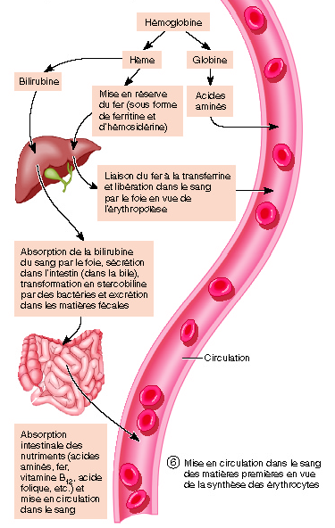
Destinée et recyclage des composantes de l’hémoglobine:
Hémoglobine → globine + hème
Globine → acides aminés → dans la circulation
Hème → bilirubine + Fe²⁺
La bilirubine est un pigment jaune libéré dans la circulation par les macrophagocytes
Se lie à l’albumine pour être transportée vers le foie.
Captée et transformée par le foie.
Sécrétée dans l’intestin.
Fe²⁺:
libéré dans la circulation (se lie à la transferrine, une globuline bêta, pour être transporté vers la moelle osseuse rouge)
ou emmagasiné, principalement dans le foie, sous une forme liée à la ferritine ou l’hémosidérine.
Fig. 17.7
Notes:
Destin et destruction des globules rouges • Durée de vie: 100-120 jours • Les anciens globules rouges deviennent fragiles, et Hb commence à dégénérer • Les macrophages engloutissent les globules rouges morts dans la rate • L'hème et la globine sont séparés • Le fer est récupéré pour une réutilisation • L'hème est dégradé en un pigment jaune, la bilirubine • Le foie sécrète la bilirubine dans la bile qui passe dans les intestins par les conduits biliaires • Le pigment dégradé quitte le corps dans les fèces • La globine est métabolisée en acides aminés
Anémie: le sang a un taux de O₂ anormalement bas • Un signe plutôt qu'une maladie elle-même • Le niveaux d'O₂ du sang ne peut pas soutenir le métabolisme normal • Ce signe est accompagné de fatigue, pâleur, essoufflement, et frissons
Causes de l'anémie 1. érythrocytes insuffisant • Anémie hémorragique: perte aiguë ou chronique de sang • Anémie hémolytique: rupture prématurée des globules rouges • Anémie aplasique: destruction ou inhibition de la moelle osseuse rouge
2. Faible teneur en hémoglobine • L'anémie due à un manque de fer • Le résultat secondaire de l'anémie hémorragique ou • Un apport insuffisant de fer dans les aliments ou • Une absorption intestinale affaiblie du fer
Types d’anémie
• Pernicieuse (↓vitamine B₁₂); thalassémie (↓gène Hb); drépanocytose (gène Hb anormal)

Slide 13
2.3 Hémostase
1. PLAQUETTES
Fragments cytoplasmiques de mégacaryocytes.
Toutes petites, en forme de disque (2-4 μm de diamètre; volume = environ 1/10 de celui d’un érythrocyte)
Anucléées (durée de vie = 5 à 10 jours)
Contiennent des mitochondries, RE, lysosomes, glycogène, filaments d’actine et de myosine.
Contiennent plusieurs types de granulations qui renferment une grande variété de substances impliquées dans la coagulation et la réfection des tissus.
Notes:
L'hémostase est le processus physiologique qui permet d'interrompre le saignement pour éviter l‘hémorragie.

Slide 14
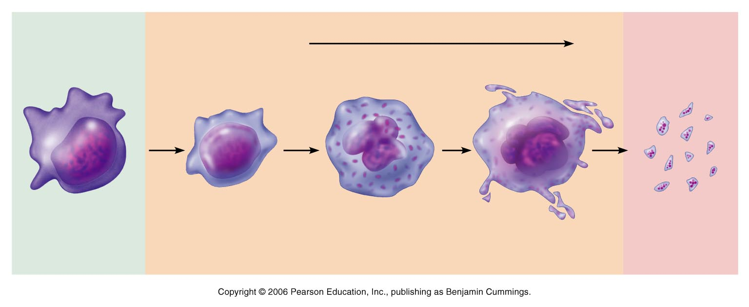
Formation des plaquettes:
Dans la moelle osseuse rouge:
Hémocytoblaste → cellule souche myéloïde → mégacaryoblaste → mégacaryocyte
→ plaquettes
Mégacaryocytes: cellules très grosses qui se fragmentent en milliers de plaquettes, lesquelles entrent dans la circulation sanguine.
Taux de production: 1-2 millions de plaquettes par seconde.
Régulation de la production:
Principalement par la thrombopoïétine (TPO): hormone produite par plusieurs organes, y compris le foie.
Une diminution du taux de plaquette → ↑ TPO → ↑ formation de plaquettes
Inversement: ↑ du taux de plaquettes → ↓ TPO → ↓ formation des plaquettes
Cellule souche
Différenciation cellulaire
Hémocytoblaste
Mégacaryoblaste
Mégacaryocyte
Plaquettes
Fig. 17.12

Slide 15
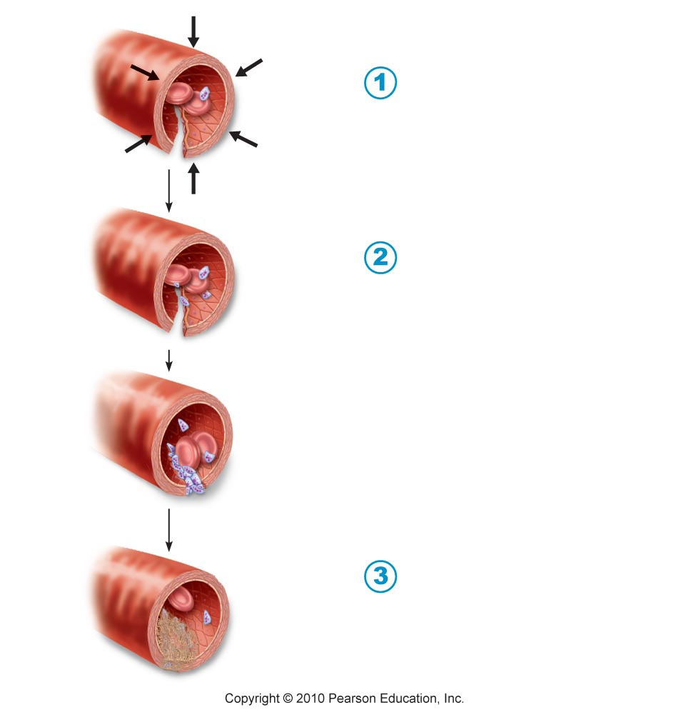
2. HÉMOSTASE
Séquence de réactions qui arrêtent le saignement suite à la rupture d’un vaisseau sanguin.
Fait intervenir principalement: les vaisseaux sanguins, les plaquettes, et les facteurs de coagulation.
Consiste en trois phases:
 Spasme vasculaire
 Formation du clou plaquettaire
● Coagulation
Fig. 17.13
Notes:
Hémostase: Rapide série de réactions pour l'arrêt du saignement 1. Spasme vasculaire 2. Formation d'un clou ou bouchon plaquettaire 3. Coagulation

Slide 16
 Spasme vasculaire
Constriction du vaisseau (« vaso-constriction ») en réponse à sa lésion.
Immédiat (0-1 minute) mais transitoire (plusieurs minutes jusqu’à une heure environ)
→ donne le temps nécessaire à la formation du clou plaquettaire et à la coagulation.
Déclenché par:
Des médiateurs chimiques libérés par les cellules endothéliales et les plaquettes
(ex.: sérotonine, thromboxane A2)
Des réflexes nerveux initiés par les récepteurs à la douleur.
Notes:
L'hémostase est maintenue dans le corps par l'intermédiaire de trois mécanismes: 1. Spasme vasculaire – Constriction des vaisseaux sanguins endommagés. Le spasme vasculaire est la première réponse des vaisseaux sanguins à une blessure. Les vaisseaux endommagés subissent une vasoconstriction qui réduit le flux sanguin dans la région et limite la perte de sang. Cette réponse est déclenchée par des médiateurs chimiques libérés par les cellules endothéliales et les plaquettes, et les réflexes initiées par les récepteurs de la douleur locale. La réponse du spasme devient plus efficace que le montant des dommages est augmentée. La réponse du spasme vasculaire est plus efficace lorsque les dommages sont augmentés et la blessure se produit dans les petits vaisseaux sanguins.

Slide 17
 Formation du clou plaquettaire
Lésion de l’endothélium et mise à nu des fibres collagènes; adhésion des plaquettes
Accumulation des plaquettes au site endommagé
Déclenchée lorsque les plaquettes viennent en contact avec les fibres collagènes du tissu conjonctif
Consiste en deux phases majeures:
Adhésion des plaquettes
Les plaquettes entrent en contact avec les fibres collagènes et s’y collent.
Activation des plaquettes et agrégation.
Activation:
L’adhésion transforme les plaquettes, les rendent collantes et provoque la libération du contenu de leurs granulations:
Sérotonine: augmente les spasmes vasculaires.
ADP: déclenche l’agrégation.
Thromboxane A₂ (TXA_{2,} une prosta-glandine): stimule à la fois la vaso-constriction et l’agrégation des plaquettes.
Agrégation:
ADP et TXA₂ activent les plaquettes avoisinantes, ce qui provoque leur adhésion sur les plaquettes déjà activées.
Phénomène de rétroactivation
Formation du clou plaquettaire.
Fibres collagènes
Plaquettes
Notes:
2. Formation d'un clou plaquettaire – les plaquettes adhèrent à l'endothélium endommagé pour former le clou plaquettaire (hémostase primaire), puis causer la dégranulation. Les plaquettes collent ensemble (agrégation) pour former un bouchon temporaire et sceller la rupture de la paroi du vaisseau. Comme les plaquettes adhèrent aux fibres de collagène, elles deviennent pointues et beaucoup plus collantes. Elles libèrent alors des messagers chimiques comme l'adénosine diphosphate (ADP), la sérotonine et la thromboxane A2. Ces produits augmentent l’adhérence des plaquettes entre elles et les spasmes vasculaires, créant un bouchon de plaquettes et une rétroaction positive. Les plaquettes sont les seuls responsables pour arrêter l'hémorragie dues aux déchirures inaperçues de notre peau sur une base quotidienne. La deuxième étape de l'hémostase implique le déplacement des plaquettes à travers le sang. Lorsque les plaquettes trouvent une zone exposée ou une blessure, elles commencent à former un clou plaquettaire. La formation du clou plaquettaire est activée par une glycoprotéine, le facteur de von Willebrand (VWF), que l'on trouve dans le plasma sanguin de l'organisme. L’activation des plaquettes leur permet ainsi de se coller à d'autres plaquettes et d'adhérer à une zone lésée.

Slide 18
Le clou plaquettaire est circonscrit au site endommagé à cause de la présence d’inhibiteurs, telle la prostacycline (PGI₂), libérés par les cellules endothéliales saines.
La formation du clou plaquettaire est rapide (< 5 min) et efficace.
Le clou est relativement instable, cependant. En plus du clou plaquettaire, la coagulation est requise pour empêcher l’hémorragie de façon permanente.

Slide 19
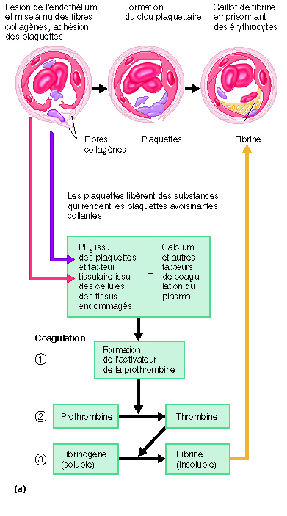
● Coagulation (formation du caillot)
“Transformation du sang en masse gélatineuse”; se produit en quelque 10 minutes.
Fait intervenir des facteurs de coagulation.
Sérum: plasma sans les facteurs de coagulation.
Consiste en trois étapes essentielles:
Formation de l’activateur de la prothrombine
Résultat d’une cascade de réactions impliquant une douzaine de facteurs de coagulation.
Conversion de la prothrombine en thrombine
Catalysée par l’activateur de la prothrombine.
Prothrombine: protéine plasmatique produite par le foie.
Thrombine: provient du clivage de la prothrombine par son activateur.
Conversion du fibrinogène en fibrine
Réaction catalysée par la thrombine.
Fibrinogène: protéine plasmatique produite par le foie; soluble.
Fibrine: molécules qui interagissent automatiquement entre elles pour former de longs brins insolubles. Ces fibres emprisonnent les plaquettes et le plasma pour former un caillot gélatineux.
Notes:
3. La coagulation du sang – les caillots se forment lors de la conversion du fibrinogène en fibrine, et son adjonction au clou plaquettaire (hémostase secondaire). Coagulation: La troisième et dernière étape de cette réponse rapide renforce le clou plaquettaire. La coagulation du sang utilise des brins de fibrine qui agissent comme une colle pour les plaquettes. Comme le réseau de fibrine commence à se former, le sang est également transformé en une masse gélatineuse. Le processus de la coagulation est utile dans la fermeture et le maintien en place du bouchon de plaquettes sur les grandes plaies. La libération de prothrombine joue également un rôle essentiel dans le processus de coagulation, car elle permet la formation du caillot. Cette dernière étape oblige les globules et plaquettes de rester coincés dans la zone lésée. Bien que ce soit souvent une bonne étape pour la cicatrisation des plaies, le caillot a la capacité de causer des problèmes de santé s’il se détache de la paroi du vaisseau et passe dans le système circulatoire. S’il atteint le cœur ou le cerveau, il peut produire un ACV, un attaque cardiaque ou une embolie pulmonaire. Toutefois, sans le processus de coagulation, la guérison d'une blessure n’est pas possible. • Trois phases de la coagulation 1. L’activateur de la prothrombine est formé (voies intrinsèque et extrinsèque) 2. La prothrombine est convertie en thrombine 3. La thrombine catalyse la jonction de molécules de fibrinogène solubles pour former des réseaux de fibrine insolubles

Slide 20
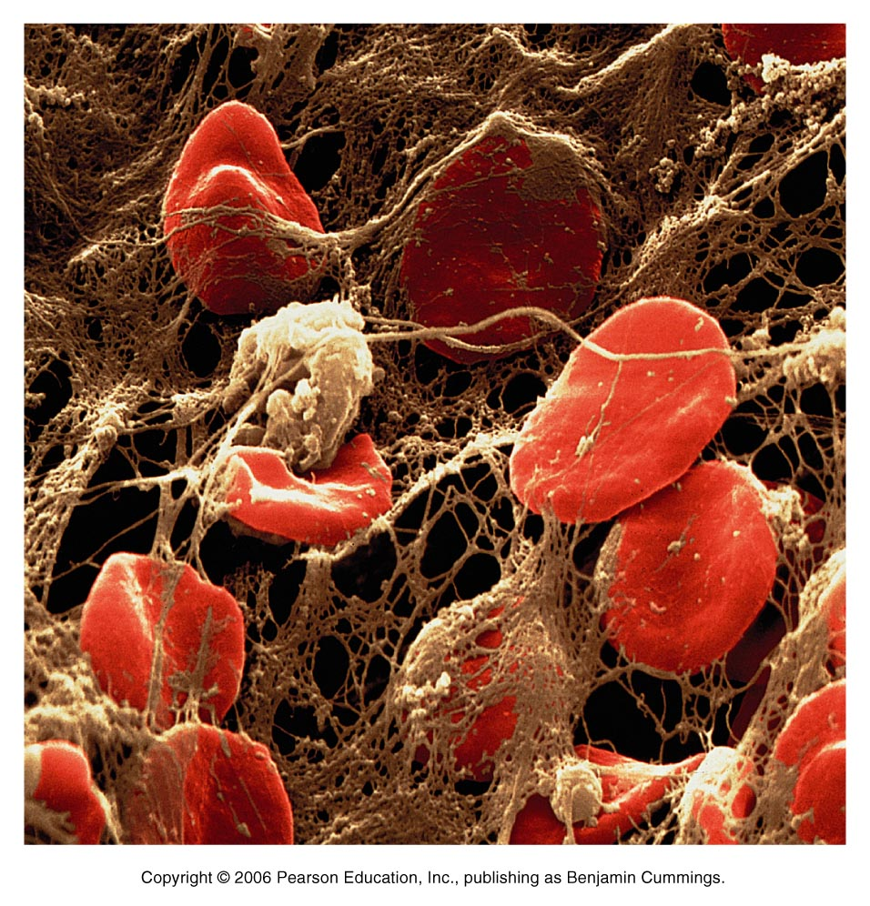
Fig. 17.15
Notes:
Voir la vidéo:
http://www.popscreen.com/v/7EOTe/La-coagulation-du-sang#

Slide 21
FORMATION DE L’ACTIVATEUR DE LA PROTHROMBINE
Phase 1 de coagulation : Deux voies de formation de l’activateur de la prothrombine Voie intrinsèque • est déclenchée par des surfaces chargées négativement (plaquettes activées, le collagène, verre) • utilise des facteurs présents dans le sang (intrinsèque) Voie extrinsèque • est déclenchée par l'exposition au facteur tissulaire (TF) ou facteur III (facteur extrinsèque) • contourne plusieurs étapes de la voie intrinsèque, donc est plus rapide
Activation du facteur X → complexe activateur de la prothrombine
Les deux voies mènent à l’activation d’un intermédiaire commun, le facteur X.
Le facteur X activé se combine avec d’autres facteurs pour former le complexe activateur de la prothrombine.
Chacune des deux voies, de même que la voie finale commune, nécessitent des ions calcium.
→ Sans Ca²⁺, la coagulation ne peut pas se faire.
** Quel est l’avantage physiologique des réactions en cascade?
** Chaque voie se produit simultanément mais la voie extrinsèque est plus rapide, pourquoi?

Slide 22
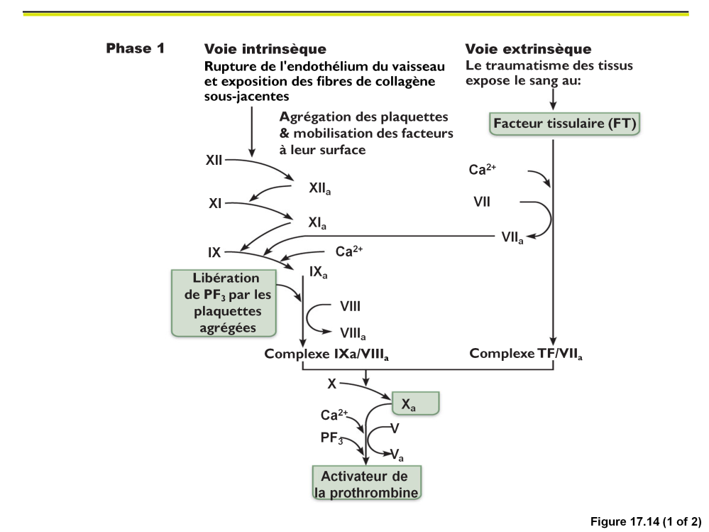

Slide 23
Phase 2 de coagulation : Voie vers la formation de la thrombine • L’activateur de la prothrombine catalyse la transformation de la prothrombine en thrombine active
Phase 3 de coagulation : voie commune pour le réseau de fibrine • La thrombine convertit le fibrinogène soluble en fibrine • Les brins de fibrine forment la base structurelle d'un caillot • La fibrine du plasma provoque la formation d’un piège ou d’une trappe sous forme type gel pour des éléments figurés • La thrombine (avec le Ca² ⁺) active le facteur XIII qui: • Entrecroise et forme des liens entre les molécules de fibrine • Renforce et stabilise le caillot
La synthèse par le foie de la prothrombine et des facteurs VII, IX et X requiert la vitamine K.
Facteur X: premier facteur commun des voies extrinsèque et intrinsèque
Facteur XIII: forme des liaisons covalentes entre les molécules de fibrine, augmentant ainsi énormément la résistance du réseau de fibrine.
Facteurs de la voie intrinsèque impliqués dans les hémophilies:
Déficience en facteur VIII entraîne l’hémophilie A
Déficience en facteur IX entraîne l’hémophilie B
Déficience en facteur XI entraîne l’hémophilie C
** L’hémophilie C est relativement moins sévère que les formes A or B, pourquoi ?

Slide 24
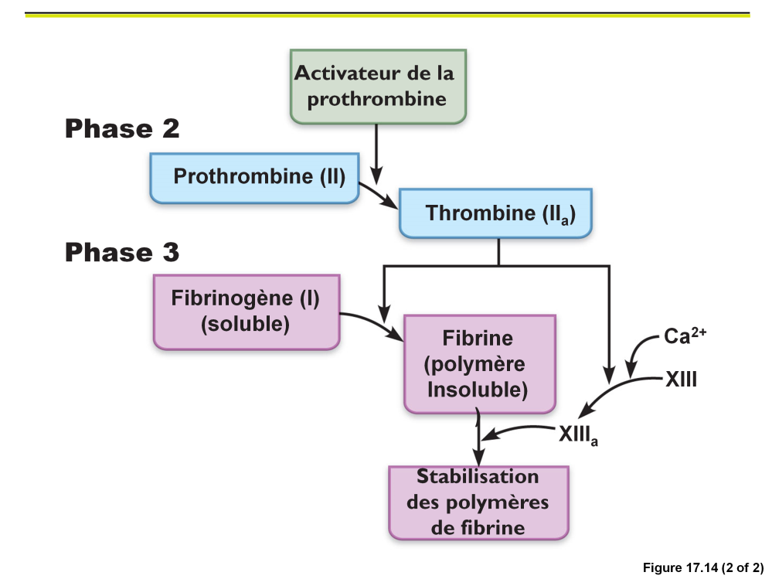

Slide 25
3. RÉTRACTION DU CAILLOT, RÉFECTION ET FIBRINOLYSE
Rétraction du caillot: se produit en 30-60 minutes
Les plaquettes se contractent (via leurs filaments d’actine et de myosine), causant ainsi une traction sur les filaments de fibrine et donc un resserrement du caillot.
→ Le sérum est expulsé du caillot, et les bords de la lésion se rapprochent.
Réfection du vaisseau:
Certains facteurs de croissance, tel le PDGF (platelet-derived growth factor) libéré par les plaquettes, stimulent les fibroblastes et les cellules musculaires lisses à se diviser et à reconstruire la paroi vasculaire.
Fibrinolyse: Commence dans les deux jours qui suivent la lésion et continue jusqu’à la dissolution complète du caillot.
Processus qui enlève les caillots devenus inutiles; absolument essentiel pour éviter l’obstruction des vaisseaux sanguins.
Plasmine: enzyme qui détruit la fibrine (de même que certains facteurs de coagulation tels le fibrinogène, la prothrombine, le facteur XII, etc...) → dissolution du caillot.
Plasminogène: protéine plasmatique qui, lorsque activée, devient la plasmine.
Activateur tissulaire du plasminogène (tPA): activateur majeur du plasminogène; libéré par l’endothélium.
Plasminogène
tPA → 
Plasmine
⇩
Fibrine → dégradation → dissolution du caillot
Notes:
Rétraction du caillot • L’actine et la myosine plaquettaires se rétractent dans les 30-60 minutes • Les plaquettes tirent sur les brins de fibrine, expulsant le sérum du caillot Réparation du caillot
• le facteur de croissance dérivé des plaquettes (PDGF) stimule la division des cellules musculaires lisses et des fibroblastes pour reconstruire la paroi du vaisseau sanguin • facteur de croissance endothélial vasculaire (VEGF) stimule la multiplication des cellules endothéliales et rétablit l’intégrité de la paroi des vaisseaux La fibrinolyse • Commence dans les deux jours • le plasminogène des caillots est transformé en plasmine par l’activateur tissulaire du plasminogène (tPA), le facteur XII et la thrombine • la plasmine est une enzyme de digestion de la fibrine → dissolution du caillot

Slide 26
4. ANTICOAGULANTS
Anticoagulants: substances qui inhibent la coagulation.
Anticoagulants présents dans la circulation:
Antithrombine III: globuline alpha produite par le foie; inhibe l’action de la thrombine et de plusieurs autres facteurs de coagulation.
Héparine: polysaccharide produit par diverses cellules (mastocytes, certains leucocytes, cellules endothéliales); augmentent (par plus de 100 fois) l’activité de l’antithrombine III en s’y combinant.
Protéine C: protéine produite par le foie; inhibe les facteurs V et VIII.
PGI₂: libérée par les cellules endothéliales; inhibe la formation du clou plaquettaire.
Anticoagulants utilisés en médecine: pour ralentir, supprimer, ou prévenir la coagulation.
Héparine: anticoagulant le plus utilisé en clinique.
Aspirine: inhibe la formation de TXA₂ → réduit la formation du clou plaquettaire.
Coumadin (“warfarine”): inhibe l’action de la vitamine K.
tPA: dissout les caillots sanguins déjà formés.
Chélateurs de calcium: utilisés pour prévenir la coagulation à l’extérieur du corps, comme par exemple lors des collectes de sang. Les chélateurs de calcium (ex.: citrate ou oxalate) se combinent aux ions Ca²⁺ du plasma, causant ainsi une diminution de leur concentration à un niveau tel que la coagulation ne peut plus être déclenchée.

Slide 27
2.4 Groupes sanguins humains
1. AGGLUTINOGÈNES ET AGGLUTININES
La surface des érythrocytes contient un assortiment génétiquement déterminé de glycolipides, glycoprotéines et protéines qui agissent comme antigènes.
Plus de 100 antigènes peuvent être détectés sur les globules rouges, mais deux groupes majeurs risquent de causer des problèmes très graves d’agglutination suite à une transfusion: les groupes ABO et Rh.
Les antigènes sont appelés agglutinogènes, et les anticorps (globulines gamma) qui se lient spécifiquement à eux sont appelés agglutinines parce qu’ils provoquent des réactions d’agglutination.

Slide 28
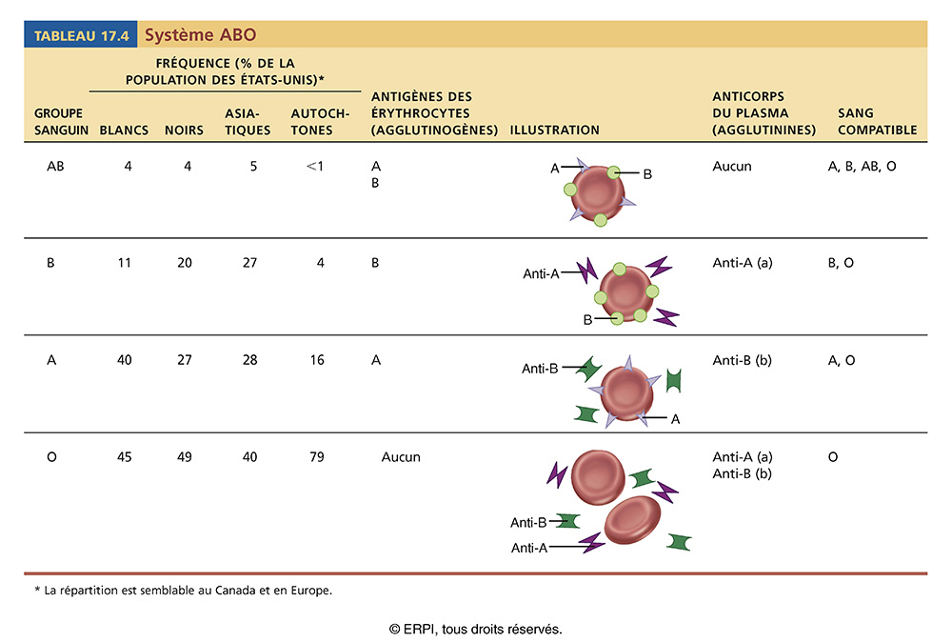
2. GROUPES SANGUINS DU SYSTÈME ABO
Basé sur deux agglutinogènes (antigènes) appelés A et B
→ donne 4 types: A, B, AB, et O.
Tous les gens développent spontanément après leur naissance des agglutinines contre les agglutinogènes qui ne sont pas présents sur leurs érythrocytes.
En absence d’agglutinogène A, les agglutinines anti-A se retrouvent dans le plasma.
En absence d’agglutinogène B, les agglutinines anti-B se retrouvent dans le plasma.

Slide 29
• Réactions hémolytiques
Si le sang du receveur contient des agglutinines contre le sang du donneur, une réaction hémolytique s’ensuit : agglutination et lyse des globules rouges étrangers.
Les G.R. agglutinés nuisent à la circulation dans les petits vaisseaux sanguins.
Les G.R. sont éventuellement détruits par le système immunitaire.
Hémolyse (lyse des érythrocytes)
Libération d’hémoglobine dans le plasma
→ Peut causer l’insuffisance rénale (l’effet le plus dangereux des transfusions incompatibles).
Groupe AB: le plasma ne contient ni des anti-A ni des anti-B → “receveur universel”.
Groupe O: les érythrocytes ne contiennent pas les agglutinogènes A et B → “donneur universel”.
** Il est rare que le sang du donneur cause l’agglutination des G.R. du receveur; pourquoi?

Slide 30
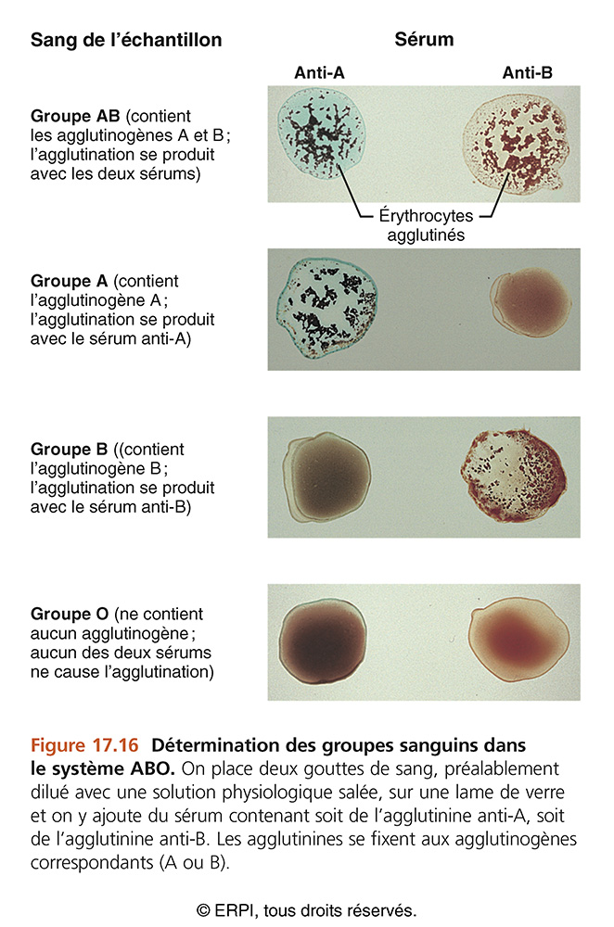

Slide 31
3. LE SYSTÈME Rh
Groupe sanguin | Blancs | Noirs | Asiatiques | Antigène des érythrocytes | Anticorps dans le plasma | Sang compatible
Rh⁺ | 85% | 95% | >99,9% | RhD | Aucun | Rh⁺, Rh⁻
Rh⁻ | 15% | 5% | < 0,1% | Aucun | Aucun normalement (Anti-RhD après exposition) | Rh⁻ (Rh⁺ avant exposition)
Il existe au moins 8 agglutinogènes Rh différents, mais le plus réactif est l’agglutinogène D, découvert chez les singes rhésus.
Les individus dont les G.R. ont l’agglutinogène D sont désignés Rh⁺.
Ceux dont les G.R. n’ont pas l’agglutinogène D sont désignés Rh⁻.
Les agglutinines anti-Rh ne sont pas spontanément présentes chez les individus Rh–.
Cependant, si une personne Rh– reçoit du sang Rh⁺, des agglutinines anti-Rh sont produites.
Première transfusion: réaction hémolytique généralement absente.
Transfusions subséquentes: réactions hémolytiques similaires à celles du système ABO.

Slide 32
Maladie hémolytique du nouveau-né, MHNN
(Érythroblastose fœtale) :
Maladie du fœtus et nouveau-né caractérisée par l’agglutination et la lyse des globules rouges du fœtus.
Conditions responsables de la MHNN :
Une mère Rh⁻ qui porte un fœtus Rh⁺.
1ère grossesse: normalement sans problème. Cependant, à l’accouchement il y a souvent contact entre le sang de la mère et celui de l’enfant.
→ Production d’anti-Rh par la mère
2ème grossesse d’un fœtus Rh⁺: les agglutinines anti-Rh traversent le placenta et attaquent le sang du fœtus.
→ MHNN
Prévention de la MHNN :
Par l’injection d’anticorps anti-Rh (appelés RhoGAM) à la mère Rh⁻ avant ou tout de suite après un accouchement, une fausse-couche ou un avortement.
Les anticorps RhoGAM se lient et inactivent les agglutinogènes Rh du bébé.
Le système immunitaire n’est pas sensibilisé.

